Slide 1
ПРЕЗЕНТАЦИЯ ПО ТЕМЕ:
МЧС Яр. Обл.
(пожарная охрана)

Slide 2

МЧС Росси.

Slide 3
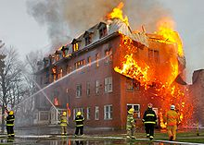
Пожарная охрана — совокупность созданных в установленном порядке органов управления, подразделений и организаций, предназначенных для организации профилактики пожаров, их тушения и проведения возложенных на них аварийно-спасательных работ.

Slide 4
Более 50% от общего числа пожарных в Европе и Америке составляют добровольцы, причем довольно внушительный процент из них женщины, которые выполняют ту же работу, что и мужчины. Зарубежный опыт показывает, что создание добровольной пожарной охраны (ДПО) – это наиболее рациональное средство противопожарной защиты, особенно в небольших и труднодоступных населенных пунктах.

Slide 5
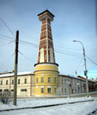
Первая пожарная каланча в Рыбинске была построена в 1843 году.

Slide 6
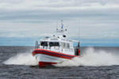
В Рыбинске выпустили скоростной катер для МЧС России.

Slide 7
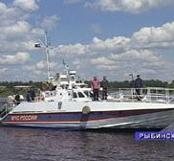
..
СКОРОСТНОЙ
КАТЕР
ДЛЯ
МЧС
РОССИИ.
Город Рыбинск.

Slide 8
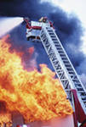
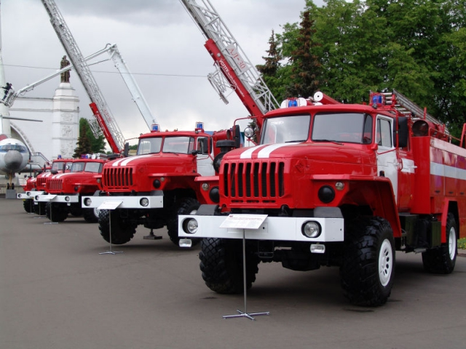
Прежде чем приступить к локализации возгорания необходимо обесточить электрическую сеть, эвакуировать людей. Поэтому одним из главных элементов учения стала отработка совместных действий огнеборцев и аварийной службы контактной сети.

Slide 9
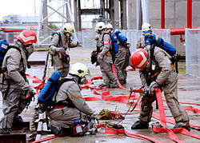
Боевое развёртывание.

Slide 10
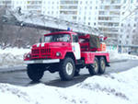
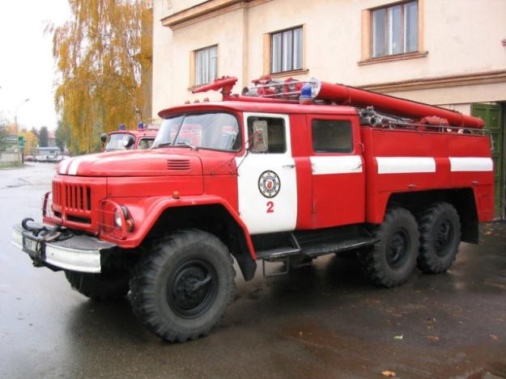
Разведка места пожара, аварийно-спасательные работы, связанные с тушением пожаров, развертывание сил и средств, ликвидация горения и специальные работы, по решению руководителя тушения пожара и при достаточности сил и средств на месте пожара, выполняются одновременно.

Slide 11
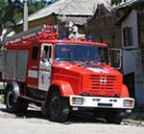
Действия по тушению пожаров начинаются с момента получения сообщения о пожаре пожарной охраной, считаются законченными по возвращении подразделения пожарной охраны на место постоянной дислокации и включают в себя: прием и обработку сообщения о пожаре (вызове); выезд и следование к месту пожара (вызова); разведку места пожара; аварийно-спасательные работы, связанные с тушением пожаров; развертывание сил и средств; ликвидацию горения; специальные работы; сбор и возвращение к месту постоянного расположения.

Slide 12
При тушении пожаров проводятся необходимые действия по обеспечению безопасности людей, спасению имущества, в том числе: проникновение в места распространения (возможного распространения) пожаров и их опасных проявлений; создание условий, препятствующих развитию пожаров и обеспечивающих их ликвидацию; использование на безвозмездной основе средств связи, транспорта, оборудования; ограничение или запрещение доступа к местам пожаров, а также ограничение или запрещение движения транспорта и пешеходов на прилегающих к ним территориях; эвакуация с мест пожаров людей и имущества.
.

Slide 13
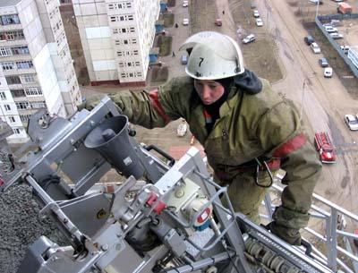
…

Slide 14
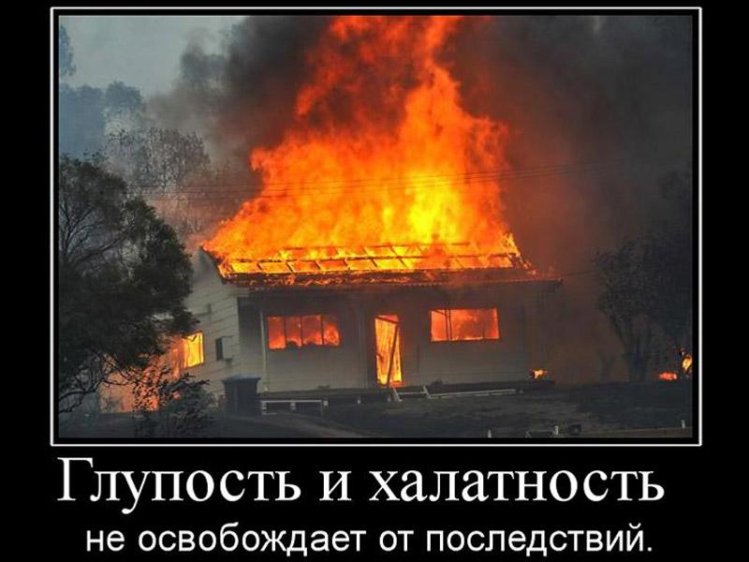

Slide 15
Непосредственное руководство тушением пожара осуществляется руководителем тушения пожара (РТП) — прибывшим на пожар старшим оперативным должностным лицом пожарной охраны (если не установлено иное), которое управляет на принципах единоначалия личным составом пожарной охраны, участвующим в выполнении боевых действий по тушению пожара, а также привлеченными к тушению пожара силами. Руководитель тушения пожара отвечает за выполнение боевой задачи, за безопасность личного состава пожарной охраны участвующего в выполнении боевых действий по тушению пожара, и привлеченных к тушению пожара сил. Руководитель тушения пожара устанавливает границы территории, на которой осуществляются боевые действия по тушению пожара, порядок и особенности указанных действий, а также принимает решения о спасении людей, имущества при пожаре. При необходимости руководитель тушения пожара принимает иные решения, в том числе ограничивающие права должностных лиц и граждан на указанной территории.

Slide 16
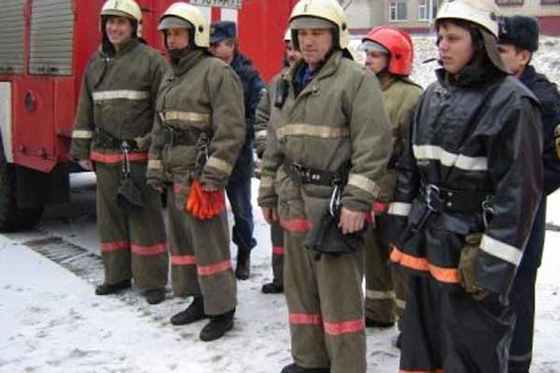
.
.

Slide 17
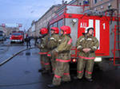
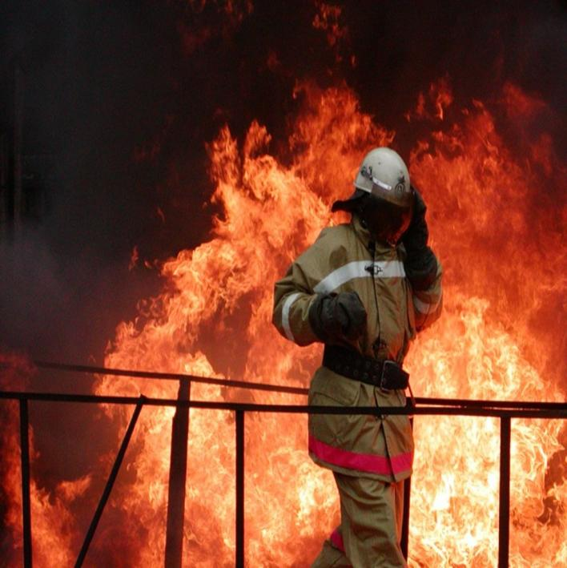
.быть пожарным отважным, А совсем не..

Slide 18
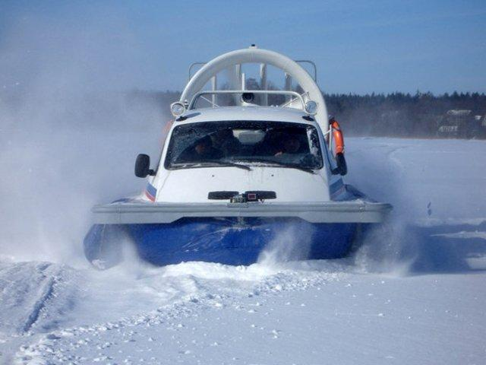
В самых тяжелых условиях в таких городах-героях, как Ленинград, Сталинград, Смоленск, Севастополь, Одесса, пожарные были непосредственно в бою. Они были родом войск, который принес огромную помощь Красной Армии. В летописях пожарной славы записаны сотни и сотни имен героев, дела которых являются поучением для новых поколений пожарной охраны.

Slide 19
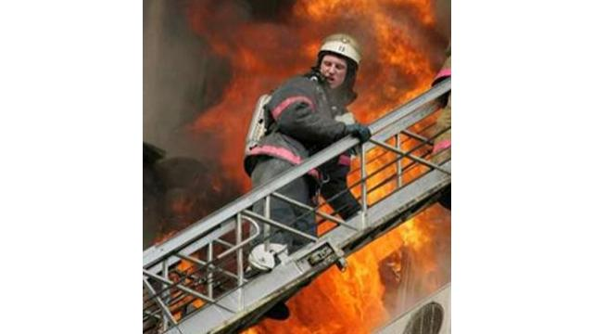
ПОЖАРНЫЙ-это не профессия, это призвание!!!

Slide 20
Список использованной литературы
Извещения Организационного комитета 4 Международного пожарного конгресса в Санкт-Петербурге. 1215 мая 1912г.
Обязательные постановления по устройству пожарных частей
1. Айполов Г.Н. История Марийской АССР. ЙошкарОла, 1980.

Slide 21
Презентацию выполняла: Дворникова Екатерина Сергеевна 11 а кл.
Руководитель: Рыжкова Ирина Ивановна.

